Slide 1
Невідкладна допомога новонародженому з атрезією стравоходу на етапі транспортування до хірургічного стаціонару. Невідкладна допомога новонародженому з високою природженою кишковою непрохідністю на етапі транспортування до хірургічного стаціонару.
МІНІСТЕРСТВО ОХОРОНИ ЗДОРОВ’Я УКРАЇНИ
ОДЕСЬКИЙ НАЦІОНАЛЬНИЙ МЕДИЧНИЙ УНІВЕРСИТЕТ
Кафедра роботизованої та ендоскопічної хірургії
Цикл Симуляційної медицини
Тема 13

Slide 2
Невідкладна допомога новонародженому з атрезією стравоходу на етапі транспортування до хірургічного стаціонару

Slide 3
Клініка
Атрезія стравоходу - порок розвитку, при якому верхній і нижній сегменти стравоходу роз'єднані. При цьому один або обидва сегмента можуть мати сполучення з трахеєю.
Підозри на наявність атрезії стравоходу у дитини виникає в пологовому залі, коли неможлива постановка назогастрального зонда при первинному огляді. Дитина не може проковтнути слину, в зв'язку з чим, відзначається підвищена салівація, піноутворення, через рот і ніс. Все це нагадує надування мильних бульбашок. Якщо його починають годувати, то він починає давитися, при цьому з'являється ціаноз і блювота незміненим молоком. Внаслідок аспірації вмісту ротової порожнини, або молока, або за рахунок рефлюкса шлункового вмісту через трахеостравхідний свищ, виникає респіраторний дистрес синдром.
Основними сипмтоми АС є поява пінистого слизу з ротової порожнини і носових ходів.

Slide 4
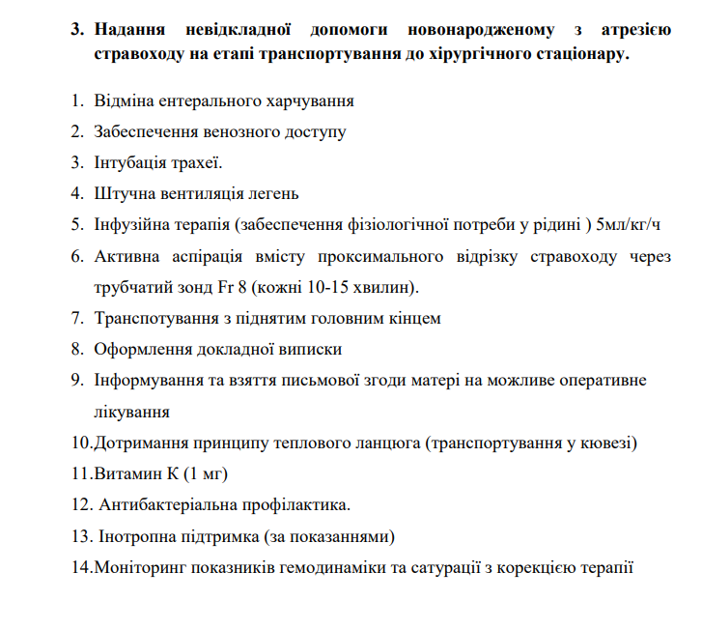

Slide 5
Невідкладна допомога новонародженому з високою природженою кишковою непрохідністю на етапі транспортування до хірургічного стаціонару

Slide 6
Клініка і невідкладна допомога
Високу кишкову непрохідність викликає обструкція на рівні дванадцятипалої і початкових відділів тонкої кишки, низьку - на рівні дистальних відділів тонкої, а так само клубової і товстої кишок.
Симптоми високої кишкової непрохідності виявляють уже в перші години після народження дитини. Найбільш ранніми і постійними ознаками є повторні зригування і блювота, при цьому в шлунковому вмісті може виявлятися невелика домішка жовчі.
Разом з шлунковим вмістом дитина втрачає велику кількість рідини. При відсутності терапії швидко настає дегідратація. Дитина стає млявим, нединамічним, відбувається патологічна втрата ваги.
Невідкладна допомога на етапі госпіталізації в хірургічний стаціонар така ж як і в разі вродженої атрезії - підтримання адекватного рівня глюкози, гемодинаміки і температури тіла.

Slide 7
